Slide 1
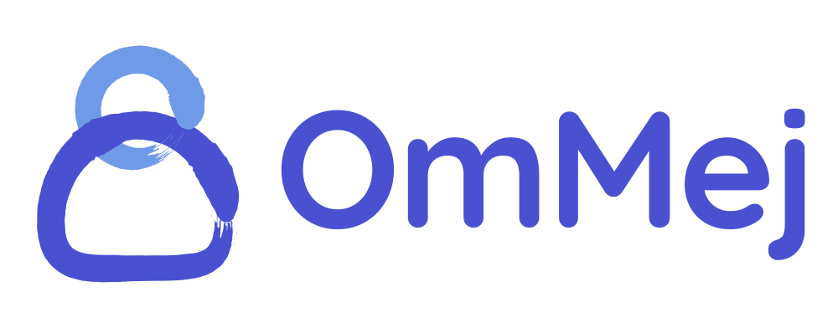
Utvärdera nyttan med
För barnet – medarbetaren - verksamheten
Utvärderingen utgår från nyttan av verktyget OmMej för barnen, medarbetarna och verksamheten i stort. Målet med den är att ni som verksamhetschefer ska få ett underlag för att fatta beslut om förvaltningen ska fortsätta att använda OmMej.
Notes:
Anna

Slide 2


Juni 2021
122
Så många barn och unga har fått en inbjudan till OmMej av Social-tjänsten i Helsing-borg
84
Barn och unga har valt att använda appen
97%
Av barn och unga i Helsingborg som använt appen tycker att det är ett okej eller bra sätt att berätta om saker som kan vara jobbiga
96%
Av barn och unga i Helsing-borg som använt OmMej tycker att fler borde få tillgång till den
41
Med-arbetare har använt OmMej. Drygt 120st medarbetare har tillgång till OmMej.
Notes:
Anna

Slide 3
Nyttan för barnet
Anledning till att vi köpte in OmMej:
Barnets perspektiv istället för verksamhetens.
Delaktighet och påverkan
Barnets historia följer barnet. Vad vi har sett i utvärderingen utifrån nyttan för medarbetarna och verksamheten.
Barnkonventionen i praktiken
Notes:
Anna

Slide 4
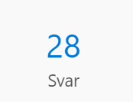
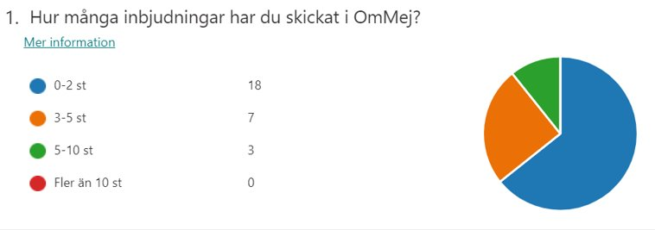
Nyttan för medarbetarna
Utvärderingen genomfördes i två steg:
Enkät
Workshop (30% av enkätsvarande)
11%
25%
64%
Notes:
Malin

Slide 5
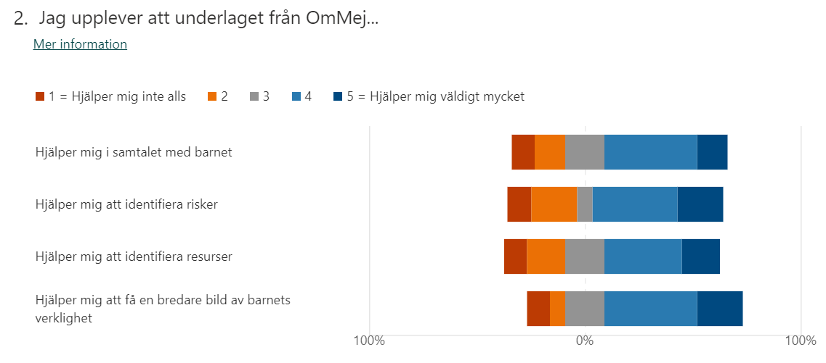
"vi satt med när han började bygga sin avatar, och där blev många skratt och det var lätt att skapa en allians med honom. Det blev väldigt avdramatiserat på något vis. Och helt plötsligt blev det liksom roligt att få träffas istället för att det var jobbigt att gå till soc."
"Helt plötsligt så får du reda på att det är någon som dricker väldigt mycket alkohol varje dag. Den frågan tror jag inte att jag hade ställt annars, faktiskt…"
"Det hade ju varit samma sak om vi hade ritat, för familjen själva."
"Vi hade en tjej som beskrev sin pappas familj som väldigt nära, men där visste vi att det inte var så. Och då kunde vi prata om det."
10,7%
14,3%
17,9%
42,9%
14,3%
Blir tydligt vilka som ingår i barnens nätverk.
10,7%
21,4%
1%
39,3%
21,4%
"Nä, jag vet inte vad det skulle kunna tillföra faktiskt"
10,7%
17,9%
17,9%
35,7%%
17,9%
10,7%
21,4%
7,1%
17,9%
42,9%
Notes:
Malin

Slide 6
Svarat 6 eller högre:
82,14%
Svarat 4 eller lägre:
10,71%
Notes:
Malin

Slide 7
"Om 9 av 10 barn tycker att det är ett bra sätt att prata med socialtjänsten, då är det ju bara i sig en vinst"
Barnkonventionen i praktiken!
Notes:
Malin

Slide 8
För verksamheten
Notes:
Vendela

Slide 9
Exempel på barnärende, VINR
De medarbetare som använt OmMej från maj ’20 till maj ’21 har minskat kostnaderna med 500 500 kr
(ink. kostnaden för programet på 14500kr/mån)
Om alla medarbetare som har inlogg till OmMej hade skickat ut 3 inbjudningar hade vi, med hjälp av rätt insats i rätt tid, potentiellt kunnat spara ca 5,5 miljoner kronor kr.
Enligt SKRs beräkning (2019)
Orosanmälan
Samtal med barn
Utredning barn som bevittnat/upplevt våld
Rådgivande samtal
Öppenvård
=86 500kr per barn
Äldre barnen svarar i OmMej i mottaget
En fjärdedel uppger att dom upplever våld
Rätt sak tidigare, föräldrarnas motivation.
= 19 868kr per barn
Notes:
Vendela

Slide 10
Take aways
Win – Win –Win
Barnen säger att det är bra
Medarbetarna säger att det är bra
Om vi använder OmMej systematiskt och fullt ut så uppfyller vi flera ska-krav i den nuvarande och kommande lagstiftningen
  Barnkonventionen i praktiken!
  Kommande SoL
Vi ökar våra möjligheter för rätt insats i rätt tid
Notes:
Vendela
Bra, men vi måste tänka → Nytt möte i augusti!
Bra, vi kör → Nytt möte i augusti!
Nej, vi vill inte göra detta → Kommunikation/återkoppling till medarbetare och verksamhet. Säg upp avtal.

